Slide 1
Az MTA-ELTE Kutatásalapú Kémiatanítás Kutatócsoport munkájának bemutatása II.
Kiss Edina¹, Szalay Luca¹ és Tóth Zoltán²
¹Eötvös Loránd Tudományegyetem, Kémiai Intézet
²Debreceni Egyetem, Kémiai Intézet drkissed@gmail.com
Tanszéki szeminárium
Analitikai Kémiai Tanszék
2019. október 15.
Notes:
Tisztelt Kollégák, kedves Érdeklődők!

Slide 2
Az előadás tartalma
Az attitűdökkel kapcsolatos eredmények
Összefoglalás
A kutatás során fejlesztett feladatlapokról
Az elő- és utómérések tesztjeiről
Notes:
Folytatva kolléganőm, Szalay Luca előadását, én is csak az első év statisztikai eredményeit tudom megmutatni az attitűdökkel kapcsolatban, és a további évekre vonatkozóan csupán a nyers számítások alapján tudok közelítő tendenciákról beszélni.

Slide 3
1.1. A tantárgy iránti attitűd
„Annál nagyobb számot karikázz be, minél jobban kedvelted/kedveled a természetismeret/kémia tantárgyat!” (Likert-skála, 0-4)
Parameter | df | F | Sig. | Partial Eta Squared
Csoport | 2, 500 | 1.755 | 0.174 | 0.007
Anya végzettsége | 1, 500 | 0.057 | 0.812 | 0.000
Iskola rangja | 2, 500 | 6.783 | 0.001 | 0.026
Tanuló neme | 1, 500 | 0.000 | 0.985 | 0.000
T0_{total} (%) | 1, 500 | 73.58 | 0.007 | 0.015
Jegy | 1, 500 | 1.939 | 0.164 | 0.004
Kísérlet megítélése | 1, 500 | 21.46 | 0.000 | 0.041
Negatív irányú változás
Szignifikáns hatása van
  Iskola rangja
  Előteszten elért eredmény
  Kísérletek fontosságának megítélése
Notes:
Az attitűdöket egy 0-tól 4-ig terjedő Likert-skála segítségével mértük. Elsőként a tantárgy kedveltségéről kérdeztük a tanulókat.
A dián a feltételezett paraméterek hatása látható a kedveltség változására. (A paraméterek a csoport…..)
A változás összességében negatív irányú, tehát a tanulók kevésbé kedvelik a kémiát, mint egy évvel előtte a természettudományt. A változásra csak az iskola rangjának, az előteszten elért eredménynek (T0_{total}) és a kísérletek fontossága megítélésének van szignifikáns hatása (Függelék 10.).
A magas rangú iskolákban pozitív a változás, az alacsonyabb rangúakban negatív. A különbségek szignifikánsak (13. táblázat).
Az előteszten jobban teljesítettek esetében nagyobb mértékű a romlás, mint a rosszabbak esetében. Ugyanez a helyzet a kísérletek fontosságának megítélésével: akik hetedik év elején fontosabbnak tartották a kísérleteket, azoknál a kémia kedveltsége nagyobb mértékben romlott. (Valójában ezek evidenciák, hiszen – várható –, hogy ez a három tényező egymással szorosan összefügg, tehát aki jól írta meg az előtesztet, az valószínű, hogy hetedik év elején pozitívabban viszonyult a természettudományhoz, mint aki rosszul. Ezt alátámasztja a korrelációvizsgálat is: minden esetben gyenge vagy közepesen erős, szignifikáns, pozitív korrelációt kaptunk (Függelék 11).)
Sajnos a tantárgy kedveltsége az idő előrehaladásával csökken, azonban általánosan elmondható, hogy az iskola rangjának növekedésével nő a tantárgy kedveltsége.

Slide 4
1.2. A kísérletezés fontosságával kapcsolatos attitűd
„Annál nagyobb számot karikázz be, minél fontosabbnak tartod, hogy a természettudományokban az elképzeléseinket kísérletekkel igazoljuk!” (Likert-skála, 0-4)
Iskola rangja | Becsült átlag (változás) | az eltérés szign. | Partial Eta Squared
alacsony | -0.647 | p = 0.028 | 0.010
közepes | -0.706 | p = 0.039 | 0.008
magas | -1.055 | - | -
Negatív irányú változás
Egyik paraméternek sincs szignifikáns hatása
  Az iskola rangjának fordított hatása
Notes:
A következő pontban a kísérletek szerepének fontosságáról kellett nyilatkozniuk tanulóinknak. A változás összességében itt is negatív. Egyik feltételezett paraméternek sincs szignifikáns hatása a változásra (Függelék 12). (Az iskola rangjának hatása is csak p = 0.064 szinten szignifikáns.)
Az iskola rangja esetén pont fordított a helyzet, mint a tantárgy kedveltségénél volt. Itt a magas rangú iskolák tanulói esetén tapasztaljuk a nagyobb csökkenést. Tehát ők hetedik évvégén kevésbé tartják fontosnak a kísérleteket, mint az alacsonyabb rangú iskolák tanulói.
Nyolcadikban ehhez képest a kísérletek fontossága nőtt, kilencedikben azonban újra visszaesik valamelyest.

Slide 5
1.3. Előírás vs. kísérlettervezés
„Jobban szeretem az olyan kísérleteket, amelyeket leírás (recept) alapján kell elvégezni, mint amelyeket nekem kell megtervezni.” (Likert-skála, 0-4)
Iskola rangja | Becsült átlag | az eltérés szign. | Partial Eta Squared
alacsony | 3.337 | p = 0.013 | 0.012
közepes | 3.469 | p = 0.224 | 0.003
magas | 3.575 | - | -
3 és 4 közötti csoportátlagok
Nem függ a fejlesztéstől
Csak az iskola rangjának van hatása
Notes:
A fenti attitűd kérdés értelemszerűen csak hetedik évvégén került be a tesztekbe. A felvett adatok azt jellemezték, hogy a tanulók mennyire inkább szeretik az előírásszerű kísérletezést a kísérlettervezéssel szemben. A csoportátlagok általában 3 és 4 között változnak (4 a maximális érték), és sem az ANCOVA-elemzés, sem a khi-négyzet-próba alapján nem függ a csoporttól, azaz a fejlesztéstől. Az ANCOVA–elemzés szerint egyedül az iskola rangjának van szignifikáns hatása (Függelék 14.).
Minél magasabb rangú az iskola, annál inkább utasítják el a diákjai a kísérlettervezést. A különbség azonban csak a magas és az alacsony rangúak között szignifikáns (16. táblázat).
A további években azonban minél magasabb az iskola rangja, annál inkább válik kedveltebbé a saját tervezésű kísérlet.

Slide 6
1.4. A tantárgyi jegyek változása
Iskola rangja | Becsült átlag (változás) | az eltérés szign. | Partial Eta Squared
alacsony | -0.205 | p = 0.005 | 0.015
közepes | -0.338 | p = 0.055 | 0.007
magas | -0.560 | - | -
Negatív irányú változás
Kizárólag az iskola rangjának van szignifikáns hatása
Notes:
A tantárgyi jegy csökkenésére csak az iskola rangjának van szignifikáns hatása (Függelék 13.). Minél rangosabb az iskola, annál többet rontottak a tanulói. Ennek lehet oka a magasabb követelmény, meg az is, hogy eleve jobb jegyekkel indultak a diákok (15. táblázat).
Árnyalja a képet azonban az, hogy az iskola rangjának növekedésével minden évben nő a tantárgyi átlag, és a tantárgyi jegy csökkenése kilencedikben megáll. A legalacsonyabb átlag nyolcadikban van, ami 3.94.

Slide 7
2. Összefoglalás
Negatív változás mind a jegyek, mind az attitűdök tekintetében
Nincs szignifikáns hatása a fejlesztésnek
Az iskola rangjának van hatása
Magas rangú iskolákban:
  Jobban szeretik a kémiát
  Kevésbé tartják fontosnak a kísérleteket
  A tanulmányi eredmény nagyobb mértékben romlik
  Kevésbé szeretik a kísérlettervezést
Notes:
Úgy tűnik, hogy a jegy- és az attitűdök változására nincs szignifikáns hatása a fejlesztésnek. Ezek egyedül az iskola rangjától függenek. Hetedikben a magas rangú iskolákban a tanulók jobban szeretik a kémiát, de kevésbé tartják fontosnak a kísérleteket és a tanulmányi eredményük is nagyobb mértékben romlott, mint az alacsonyabb rangú iskolákban. A magasabb rangú iskolák tanulói kevésbé szeretik a kísérlettervezést, mint az alacsonyabb rangúaké. Mind a jegyek, mind az attitűdök tekintetében a romlás a jellemző. Egyedül a magas rangú iskolák esetében lehetett kimutatni pozitív változást a kémia kedveltségében.
Ugyanakkor a további évek nyers eredményei némi reményt nyújtanak a további számításokhoz.

Slide 8
3.1. A feladatlapokról
7. évfolyam
 | A feladatlap címe | A feladatlap tartalma
1. | A mi világunk – a részecskék világa | Az anyag részecskemodellje
2. | Hogyan működik a sütőpor? | Az anyagok fizikai és kémiai tulajdonságai, fizikai és kémiai változások
3. | Oldás és kötés | Az oldódás, az oldatok
4. | Milyen tömény rum kell a Gundel-palacsintához? | Az oldatok összetétele
5. | Segítsünk Hamupipőkének! | Keverékek szétválasztása
6. | Fekete, fehér, igen, nem… | Összegző feladatlap: keverékek szétválasztása, oldatok kémhatása, egyszerű anyagok kimutatása
Notes:
A továbbiakban bemutatom a feladatlapokat és a teszteket.
A feladatlapok témája mindig az adott évfolyam kerettantervben illetve a hozzájuk írt tankönyvekben megtalálható témákból kerül kiválasztásra. Így van esélye annak, hogy tanáraink széleskörűen, az órákon használják feladatlapjainkat. A zsúfolt tanmenet sajnos nem teszi lehetővé, hogy az alapszintű oktatást meghaladó tananyagrészekkel terheljük az órákat.
Látható, hogy igyekszünk valamilyen érdekes kerettörténetbe ágyazni az ismereteket, hogy felkeltsük tanulóink figyelmét, s motiváljuk őket.
Valójában nem egyszerűen feladatlapokat készítünk, hanem módszertani útmutatókat is. Ezek úgy vannak összeállítva, hogy maximálisan támogassa a tanárokat, a lehető legkevesebb befektetett energiával és idővel elvégeztethessék diákjaikkal a kísérleteket. Én röviden instant feladatlapokként szoktam emlegetni őket. Nem azért, mert azonnal oldódnak, hanem mert azonnal oldják az összes felmerülő problémát.

Slide 9
3.2. A feladatlapokról
8. évfolyam
 | A feladatlap címe | A feladatlap tartalma
7. | Jamie Oliver tökéletes salátaöntete | Sav-bázis reakciók, indikátorok, közömbösítés, oldatok összetétele, mennyiségi elemzés, kémia a háztartásban
8. | A fémek harca | Fémek reakcióképessége, a reakcióképességi sor, fémek reakciói vízzel, híg savakkal, egymás ionjaival
9. | Mennyire vasas az ivóvíz? | A víz, a természetes vizek összetétele, az ivóvíz minősége, a vas és vegyületei
10. | Az „ősi ellenség” | Vízkeménység, vízlágyítás
11. | Nem ettünk meszet! | A kalcium vegyületeinek előfordulása és reakcióik
12. | A tej, mint teljes értékű élelmiszer | A tej, mint teljes értékű élelmiszer összetételének vizsgálata
Notes:
A módszertani útmutatók tartalmazzák a feladatlap elvégzéséhez szükséges előzetes ismereteket, az óra céljait, és a Bloom-taxonómia szerint a feldolgozandó tananyagot is.
Nagyon hasznos az ezt követő módszertani megfontolások rész is, ugyanis itt írjuk le az összes olyan elméleti és gyakorlati probléma megoldását, mely felmerülhet a munka során, illetve kiegészítéseket teszünk az átlagnál jobb képességű csoportok további gondozására.
A technikai segédlet tartalmazza a felhasználandó anyagok és eszközök listáját, ami egy a munkát közvetlenül és minden mélységében nem ismerő laboráns számára is jól érthető, és a csoportok tálcáiról készült képek segítségével könnyen kezelhető az előkészítés során.

Slide 10
3.3. A feladatlapokról
9. évfolyam
 | A feladatlap címe | A feladatlap tartalma
13. | Mire jó még a tűzijáték? | Az atomok lángfestése
14. | Csepp a tengerben | Anyagmennyiség, halmazszerkezet
15. | Forró csoki télen, jeges tea nyáron | Oldáshő
16. | Traffipax a kémiaórán | A reakciósebesség és befolyásolása
17. | Az indikátoroktól az országzászlóig | Az indikátorok, erős és gyenge savak, illetve bázisok, valamint a sók hidrolízise
18. | A Janus-arcú hidrogén-peroxid | A redoxireakciók
Notes:
A módszertani útmutatóban hasznos tanácsokkal szolgálunk az előkészítés fázisához, illetve nem maradhatnak el az aktuális balesetvédelemmel és hulladékkezeléssel kapcsolatos megjegyzések sem.
Ezt követően 3x2 oldalon keresztül sorakoznak a különböző típusú feladatlapok. Az 1. típus csak a receptszerű kísérleteket tartalmazza. A 2. típus ezen felül utólag magyarázó elveket, összefüggéseket is leír, míg a 3. típusú feladatlap az utolsó kísérleteket már tervezteti a tanulókkal, de előtte tanítja is őket azokra az elvekre, amit felhasználhatnak a tervezés során. Minden egyes kísérlet követi a szokásos logikai rendet, tehát kísérlet leírása, tapasztalat és végül magyarázat. Mind 45 percre van tervezve, és 2 A/4-es oldalra, hogy egy lapra kiférjen, megkönnyítve a nyomtatást.

Slide 11
3.4. A feladatlapokról
10. évfolyam
 | A feladatlap címe | A feladatlap tartalma
19. | Jóslás vagy előrejelzés? | Halogének reakciói halogenidionokkal
20. | Áldás vagy átok a műanyag? | A műanyagok csoportosítása, egyes műanyagok fizikai és kémiai tulajdonságai
21. | La dolce vita – Az édes élet | Oxigéntartalmú szerves vegyületek azonosítása jellemző reakcióik alapján, természetes és mesterséges édesítőszerek szerkezete
22. | Megeheted-E? | Karbonsavak, sóik és észtereik
23. | Mennyi a C-vitamin a narancslében? | Szerves sav redoxireakciója, titrálás félkvantitatív módszerrel
24. | Mérgek, máglyák, modellek… | A fehérjék koagulációja, illetve denaturációja
Notes:
A feladatlapokat követi azok tanári változata, ahol minden várt, helyes tanulói válasz megjelenik. A legtöbb helyen, irányítva a válaszadást, előre megadott lehetőségekből kell kiválasztani a helyes megoldást. Máshol, főleg a kísérlettervezős feladatlapokon, kipontozott helyre kell beírni a megfelelő választ.
A kísérletek végkifejletéről fotókat szúrtunk be a tanári változatba, hogy ezzel is megkönnyítsük a kollégák felkészülését az órákra.

Slide 12
3.5. A kémiai kísérlettervezési képesség elemeinek tanítása a feladatlapokon, illetve az arról tanultak mérése a tesztek segítségével
 | A kísérlettervezés elemei | Melyik feladatlapon, ill. teszten, melyik feladatban? (F: feladatlap; ET: előteszt, UT: utóteszt, hf: házi feladat )
1. | a változók azonosítása/kontrollja (egyszerre csak egy paramétert változtatunk, kontroll kísérlet, referenciaanyag) | ET/6a. F2/1. F3/1. F3/2. F3/3. F4/4. F6/1. F6/2. F6/3. UT1/2a. F7/4. F8/1. F8/2. F8/3. F8/4. F9/3. F10/1. F10/2. F11/4. F12/1. F12/2. F12/3. UT2/2b. F16/2. F16/3. F16/4. F16/6. F17/1. F17/2. F17/3. UT3/3. UT3/8.
2. | a minőségi elemzés alapjai, (próba, algoritmikus gondolkodás) | F2/2. F6/1. F6/2. F6/3. UT1/3ab. UT1/7b. F12/1. F12/2. F12/3. UT2/7. F13/2. F17/1. F17/2. F17/3. UT3/8.
3. | a mennyiségi elemzés alapjai (titrálás, kalibráció) | ET/2a. ET/6a. F4/4. F7/4. UT1/2a. F9/3. F10/1. UT2/2b. UT2/5. F14/1. F14/2. F14/3. UT3/3.
4. | a mérési hibák fajtái és csökkentésük lehetőségei | ET/2b. ET/6bc. F1/1d. F1/3. UT1/2b. F14/1. F14/2. F16/5. UT3/8.
5. | modellalkotás (modellkísérlet) | F10/1. F10/2. F11/1. F11/2. F11/3. F11/4. F15/1. F15/2. UT3/8.
6. | a szakirodalom tanulmányozása | F10/2. F12/hf. F13/2. F14/3. F17/hf. UT3/4b. UT3/5.
7. | a természettudományos kutatás főbb lépései, sorrendjük | F13. F18.
Notes:
Ez a táblázat pedig arról nyújt összefoglalást, hogy az első 3 évben melyik feladatlap mely feladatán keresztül tanítottuk, illetve mely tesztfeladatokon mértük a kémiai kísérlettervezés képességének általunk kiválasztott elemeit.
A legfontosabbnak a változók azonosítását és kontrollját véljük. Mások kutatási eredményei is azt támasztják alá, hogy ez megy legnehezebben a tanulóknak. Ezért (mint látható), a továbbiakban a változók kontrolljának különféle formáit igen sok feladatlapon tanítottuk.

Slide 13
4. A tesztekről
Mind azonos struktúrájú (Bloom-taxonómia)
Összesen 18 pont
  Alacsonyabb rendű műveletek: 9 pont (Ism., Megért., Alk.)
  Magasabb rendű műveletek: 9 pont (kísérlettervezés)
Gyakorlati feladat nincs, csak elméleti kísérlettervezés
Attitűdkérdések
  Kémia kedveltsége
  Kísérletek jelentősége
  Receptszerű kísérletek kedveltsége
Előző félévi jegy
Tanári javítókulcs
  Objektív javítás, lehetséges rossz válaszok
Notes:
A feladatlapok mellett a tesztek szerkesztése is nagy körültekintést igényel.
Az előteszt és a négy utóteszt azonos szerkezetűek, mind a Bloom-taxonómia szerint vannak struktúrálva.
Összesen 18 pontot lehet szerezni, melyből 9 pont az alacsonyabb rendű műveleteket igénylő feladatok jó megoldására jár, 9 pont pedig a magasabb rendű műveleteket igénylő kísérlettervezős feladatokra. Az erre szánt 40 perc alatt gyakorlatban nem végeznek kísérletet a tanulók, csak elméletben kell tervezniük. A tesztek végén tesszük fel a korábban említett attitűdkérdéseket, illetve az előző félévi jegyet kell jelölni.
A tesztek objektív javítását elősegítvén megoldókulcs készül minden esetben, mely a lehetséges jó válaszok mellett a nagy valószínűséggel előforduló rosszakat is tartalmazza. Sajnos ezek ellenére sem egységes a javítás, ezért minden évben egy embernek utólag újra kell javítania a teszteket.

Slide 14
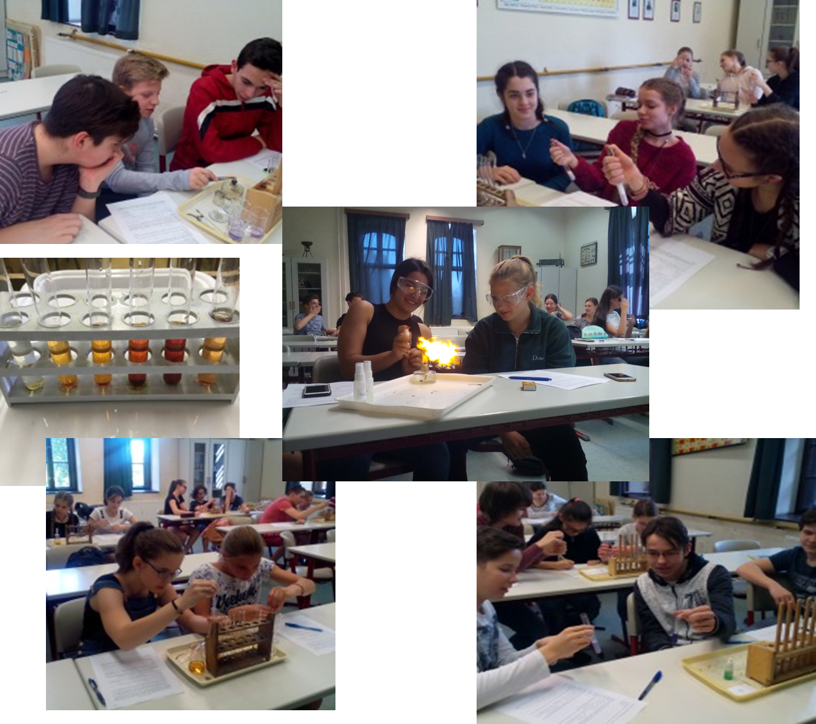
Az elődás elkészítését a Magyar Tudományos Akadémia Tantárgypedagógiai Kutatási Programja támogatta.
MTA-ELTE Kutatásalapú Kémiatanítás Kutatócsoport
„Megvalósítható kutatásalapú kémiatanítás” projekt
Honlap: http://ttomc.elte.hu/publications/90
Notes:
Végezetül néhány fénykép az osztályomba járó tanulókról kísérletezés közben a Toldy Gimnáziumban.
Köszönöm a figyelmüket!

